Slide 1
LC19 - Application du premier principe de la thermodynamique à la réaction chimique

Slide 2
I-2) État standard
Constituant gazeux, pur ou dans un mélange : état du gaz pur, considéré comme un Gaz parfait sous la pression standard.
Constituant en phase condensée (liquide, solide), pur, dans un mélange, ou solvant : état de ce Constituant pur, dans le même état physique (solide ou liquide), sous la pression standard.
Soluté: C=C°=1 mol/L , se comporte comme si il était dilué infiniment (soluté parfait), sous la pression standard.

Slide 4
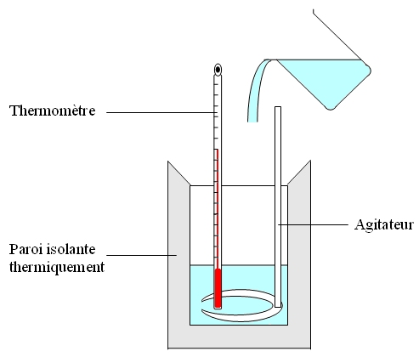
II-2) Détermination de la valeur en eau du calorimètre
50 g d’eau froide à T₁
+ 50 g d’eau chaude à T₂
T_{finale} = T₃

Slide 5
II-2) Détermination de l’enthalpie standard de réaction
85g d’eau
+ 10 mL HCl à 2 mol/L
+ 10 mL NaOH à 2 mol/L

Slide 6
II-2) Détermination de l’enthalpie standard de réaction
NaOH_{(aq)} + HCl_{(aq)} → NaCl_{(aq)} + H₂0_{(l)}
E_{initial} | 0,02 mol | 0,02 mol | 0 | solvant
E_{x} | 0,02 - x | 0,02 - x | x | solvant
E_{final} | 0 | 0 | ξ_{f}=0,02 mol | solvant

Slide 7
III-1) État standard de référence d’un élément
L’état standard de référence d’un élément correspond à la forme physique la plus stable sous laquelle se trouve l’élément considéré, dans son état standard à la température T.
Cas particuliers :
H,N,O,F,Cl : gaz parfait diatomique à toute température
Carbone : graphite à toute température
Température | État standard de référence
Etain de 0K à 505K | Solide pur
Etain de 505K à 2533 K | Liquide pur
Etain de + 2533K | Gaz parfait pur monoatomique

